Slide 1
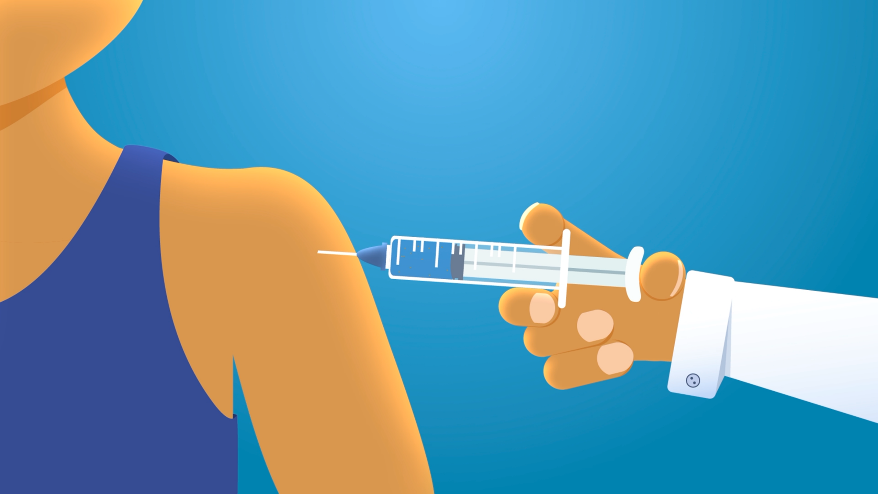
Workshop Leren over vaccineren: hoe werkt een mRNA-vaccin?
Al het lesmateriaal is te vinden op: www.lerenovervacineren.nl www.lerenoverzelftesten.nl
Al het materiaal is gratis

Slide 3
Programma
Overzicht Lessenseries – Leren over vaccineren
Toelichting nieuwe lesmateriaal: hoe werkt een mRNA vaccin?
Zelf aan de slag met het rollenspel
Nabespreking rollenspel
Op school en in de klas: biologieles in 2021
Tijd over? Bovenbouw ‘Leren over vaccineren’

Slide 4
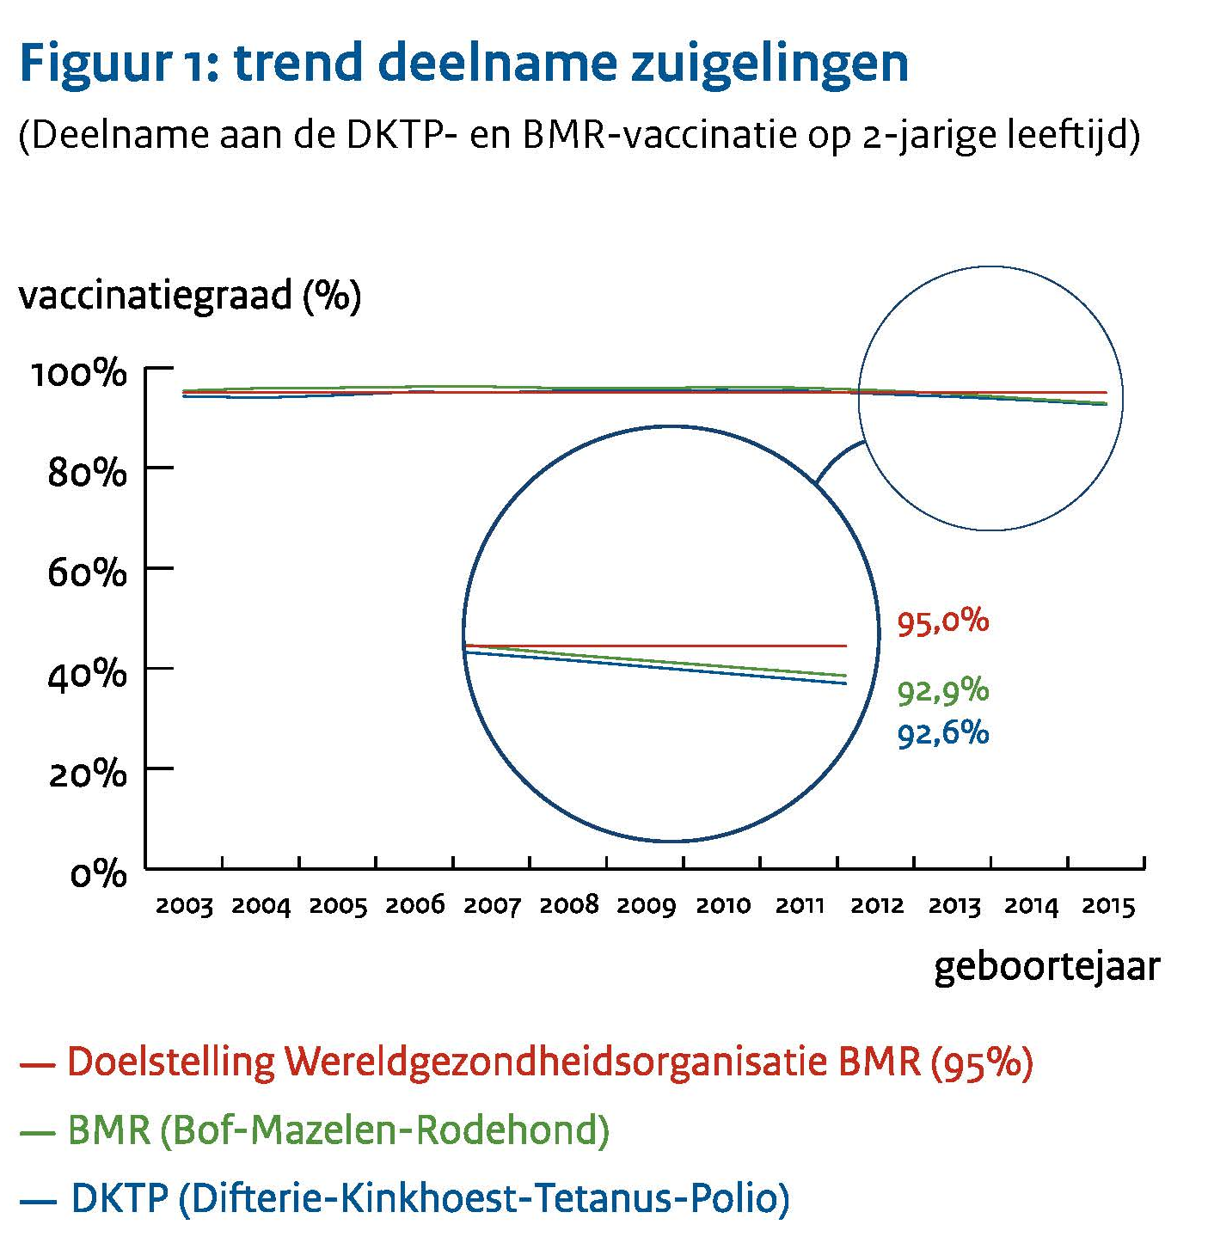
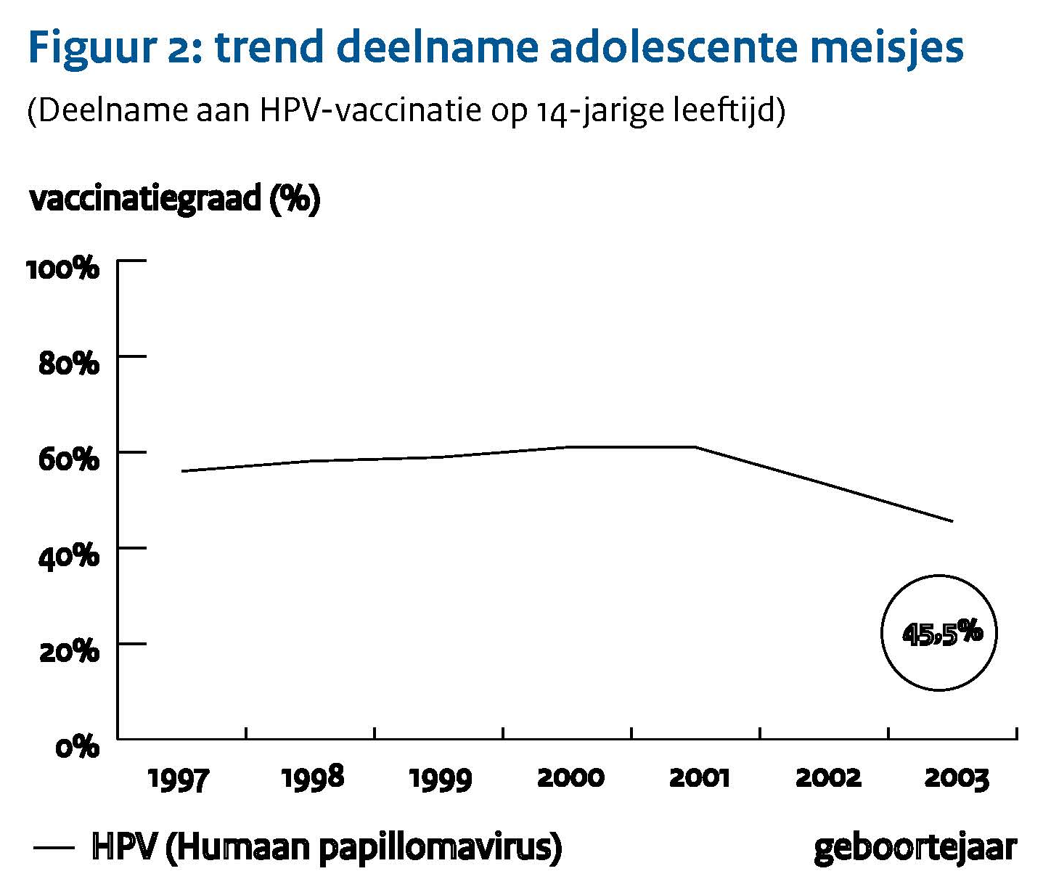
Aanleiding voor de lessenserie
Dalende vaccinatiegraad
Bij zuigelingen
HPV bij adolscente meisjes
Start Meningokokken ACWY vaccinatie voor 14 jarigen
HPV vaccinatie en angst voor bijwerkingen
RIVM wilt het onderwijs en de jeugdartsen betrekken bij de voorlichting over vaccineren.

Slide 5
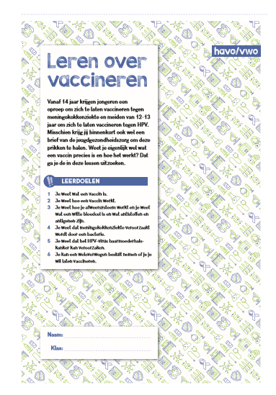
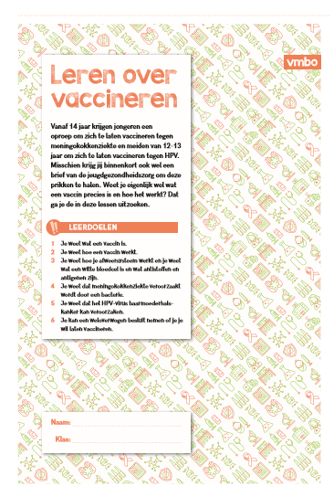
Lessenserie Onderbouw Meningokokken
Leren over vaccineren
Voor:
Onderbouw VMBO en HAVO/VWO (2 versies)
Inhoud:
Immuniteit
Werking vaccinatie
Het rijksvaccinatieprogramma
Nieuws/actualiteit
De eigen vaccinaties
Meningsvorming

Slide 6
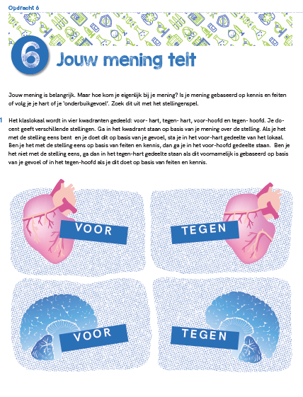
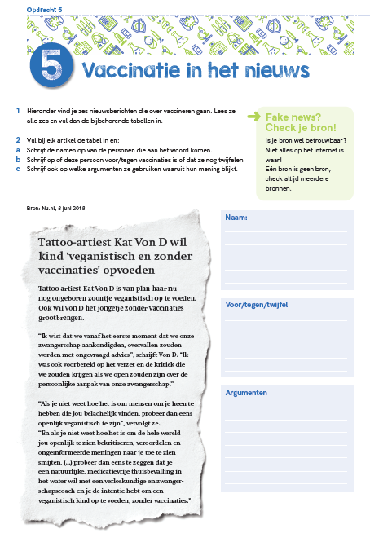
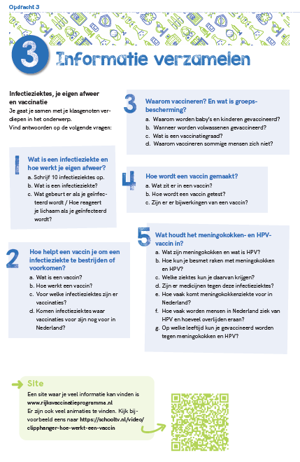
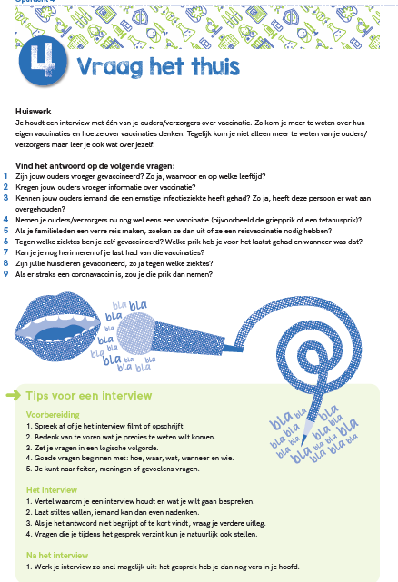
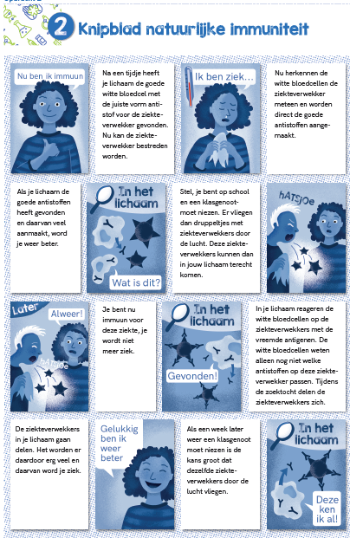
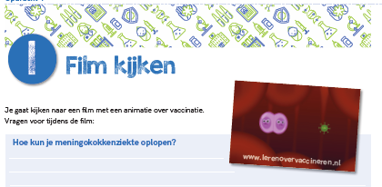
Onderbouw h/v
Film over hoe werk een vaccin en wat is meningokokken
Vragen
Knip en plakopdracht immuunsysteem
Natuurlijke en kunstmatige immuniteit
Informatie verzamelen
Interview thuis
Vaccinaties in het nieuws
Stellingenspel

Slide 7
Lessenserie Bovenbouw
Leren over vaccineren
Voor:
Bovenbouw Havo/VWO Aansluiting examenstof
Inhoud:
Immuniteit
Modelleren van verloop infectieziekte
Bijsluiter bestuderen
Gevolgen oplopen infectieziekte
Werking vaccinatie uitleggen in eigen woorden (PO)
Immunisatie zichtbaar maken met stop-motion (PO)

Slide 8
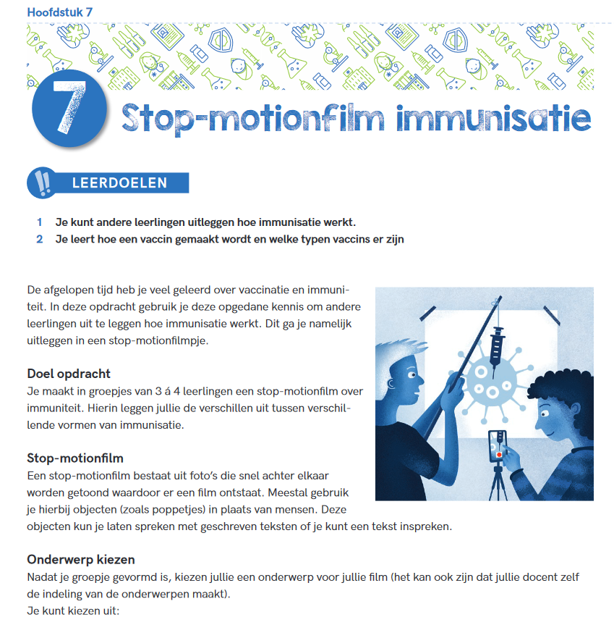
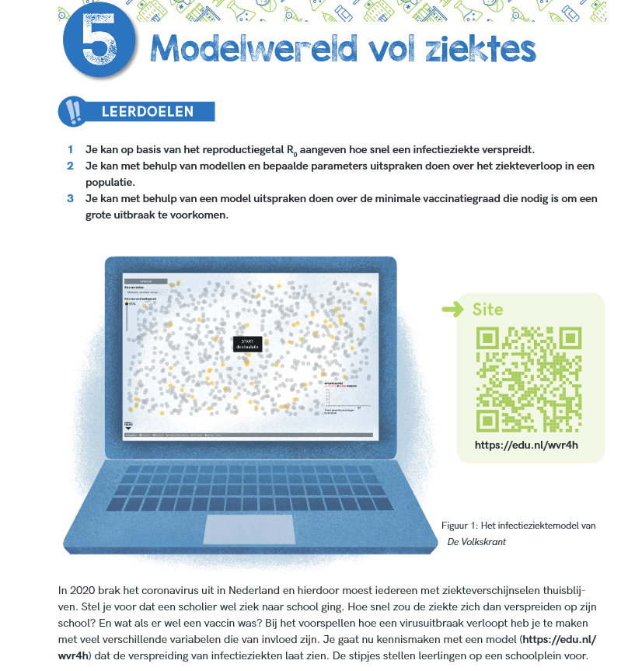
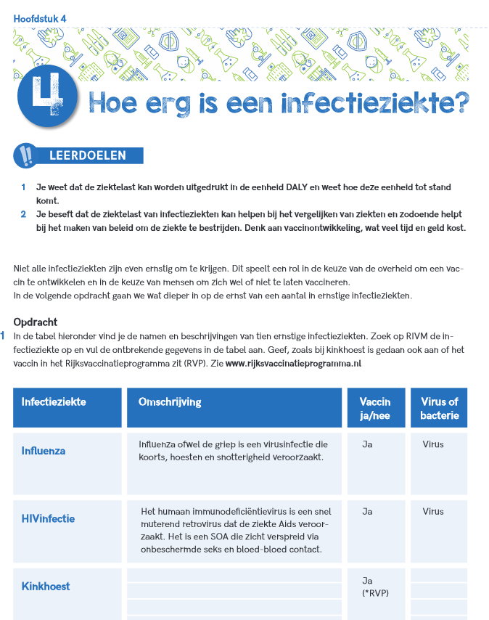
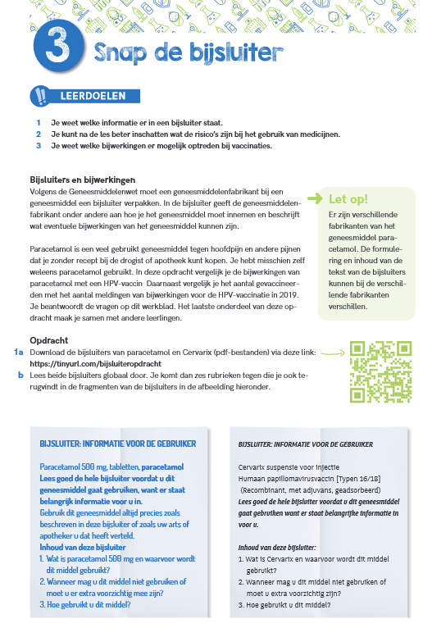
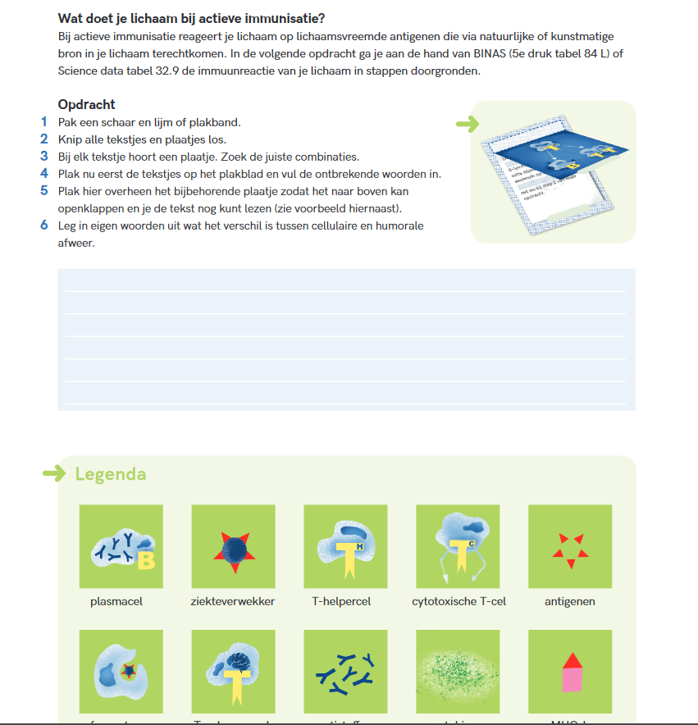
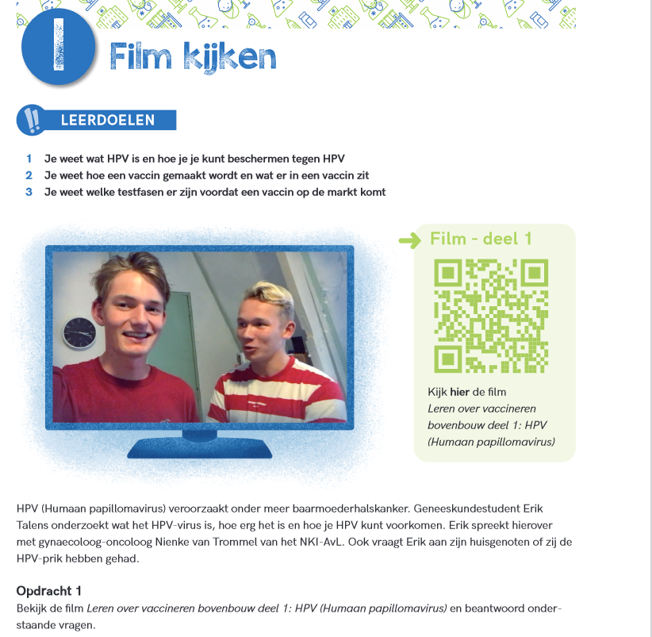
Bovenbouw h/v Bovenbouw h/v
Twee films over HPV en de ontwikkelen van een vaccin
Vragen
Knip en plakopdracht immuunsysteem (BINAS)
Natuurlijke en kunstmatige immuniteit
Bijsluiter bestuderen
Hoe erg is een infectieziekte
Modelwereld vol ziektes
Praktische opdracht(en)
Kinderboek vaccineren
Stop-motionfilm immunisatie

Slide 9
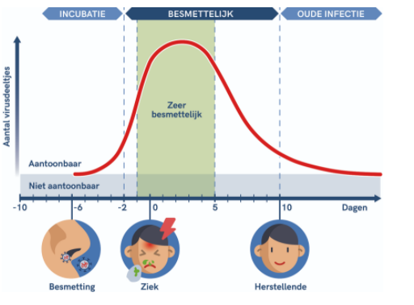
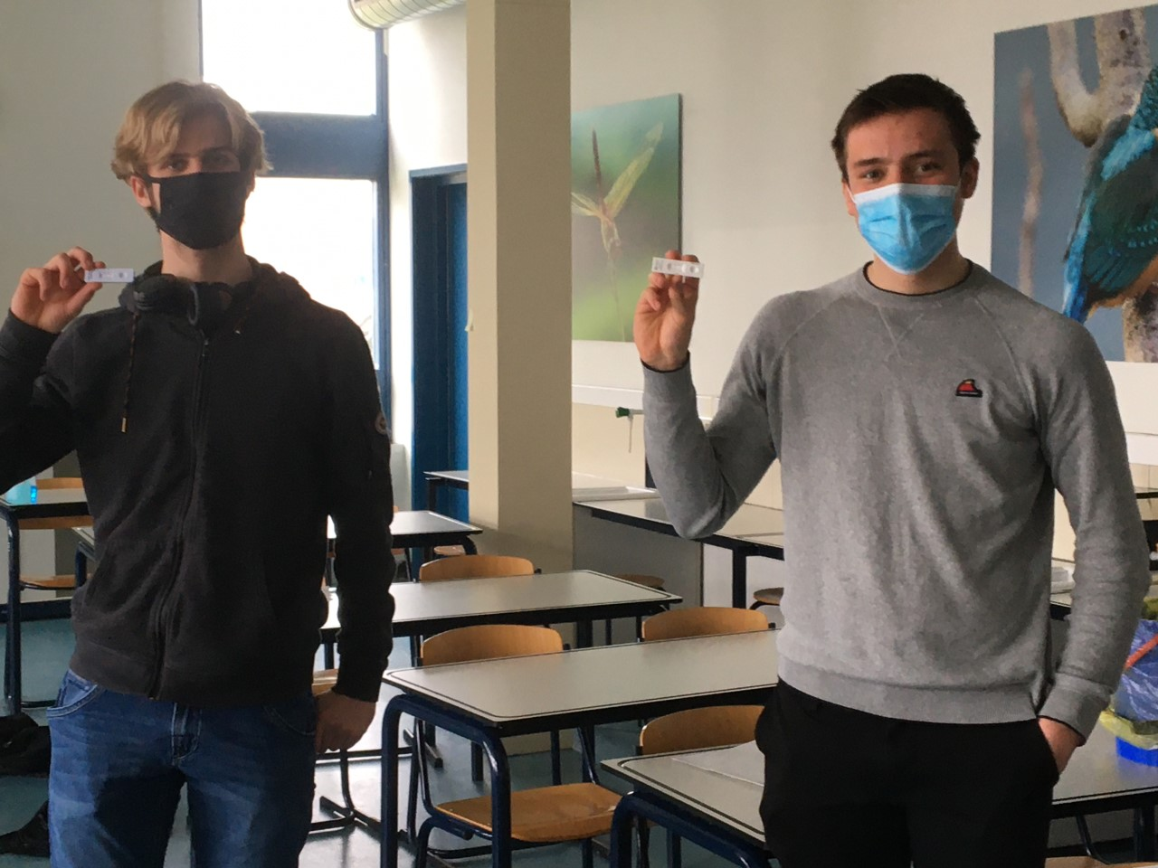
Leren over zelftesten
Voor:
Onder- en bovenbouw: VMBO en HAVO/VWO versie
Inhoud:
Waar-Niet waar-quiz (vmbo)
Meerkeuzequiz (havo/vwo)
Werkblad 'Hoe vermenigvuldigt het virus?‘
Stellingen
Andere link:
https://www.nibi.nl/pagina/leren-over-zelftesten

Slide 10
Nieuw lesmateriaal 12-18 jaar
Filmpje : Hoe werkt een mRNA vaccin
Powerpoint
Placemat
Rollenspel
Werkblad knippen en plakken (onderbouw)
Stellingen (onderbouw)
Combineren:
Maak je les op maat!

Slide 11
Filmpje Hoe werkt een mRNA-vaccin ?

Slide 12
Powerpoint

Slide 13
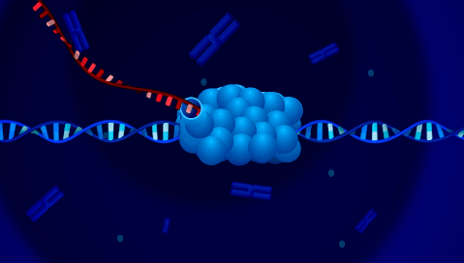
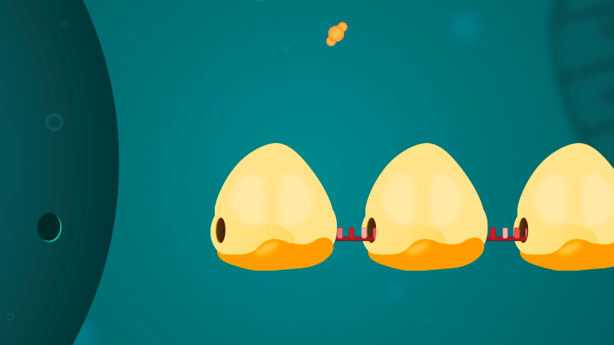
Lichaamscellen maken eiwitten die je nodig hebt
Kern met DNA
Ribosomen maken eiwitten

Slide 14
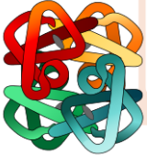
Eiwitten hebben belangrijke functies. Het zijn bouw en regelstoffen.
Amylase en Pepsine (verteringsenzymen)
Serotonine en adrenaline (neurotransmitters)
Insuline (hormoon dat bloedsuikerspiegel reguleert)
Testosteron (hormoon dat groei en ontwikkeling reguleert)
Spiervezels bestaan uit eiwitten.
Transporteiwitten. (douane van een cel, laten selectief stoffen door de celmembraan)
Hemoglobine
Dit eiwit zorgt voor zuurstoftransport in ons lichaam.

Slide 15
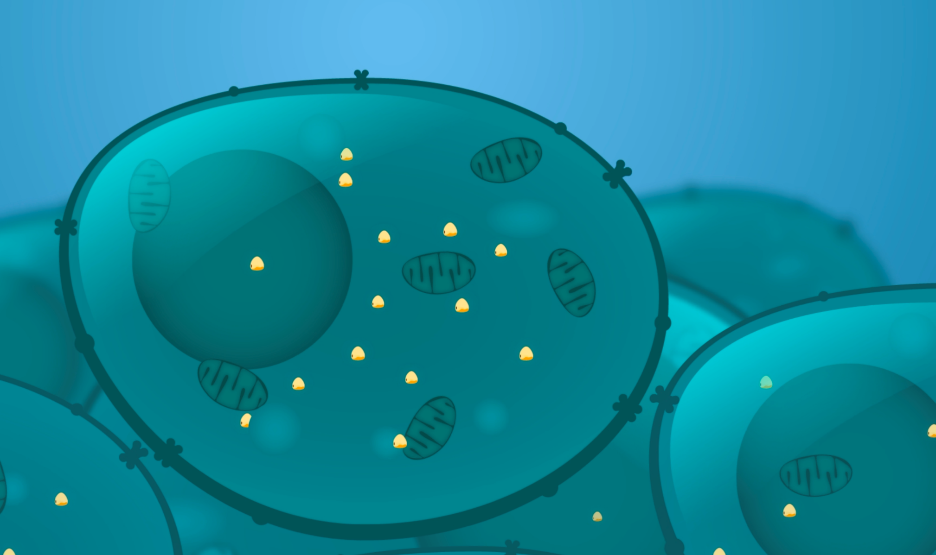
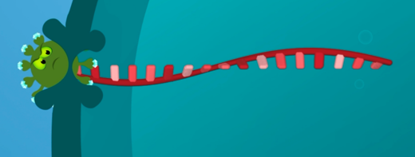
Het virus maakt gebruik van jouw eiwitfabriekjes ………
Het mRNA van het virus
Kern met DNA en mRNA
Ribosomen

Slide 16
De placemat

Slide 17
Antwoorden placemat op de Powerpoint

Slide 18
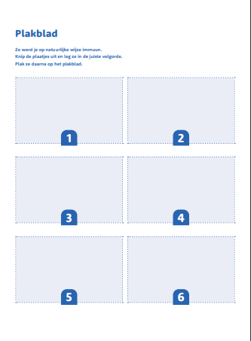
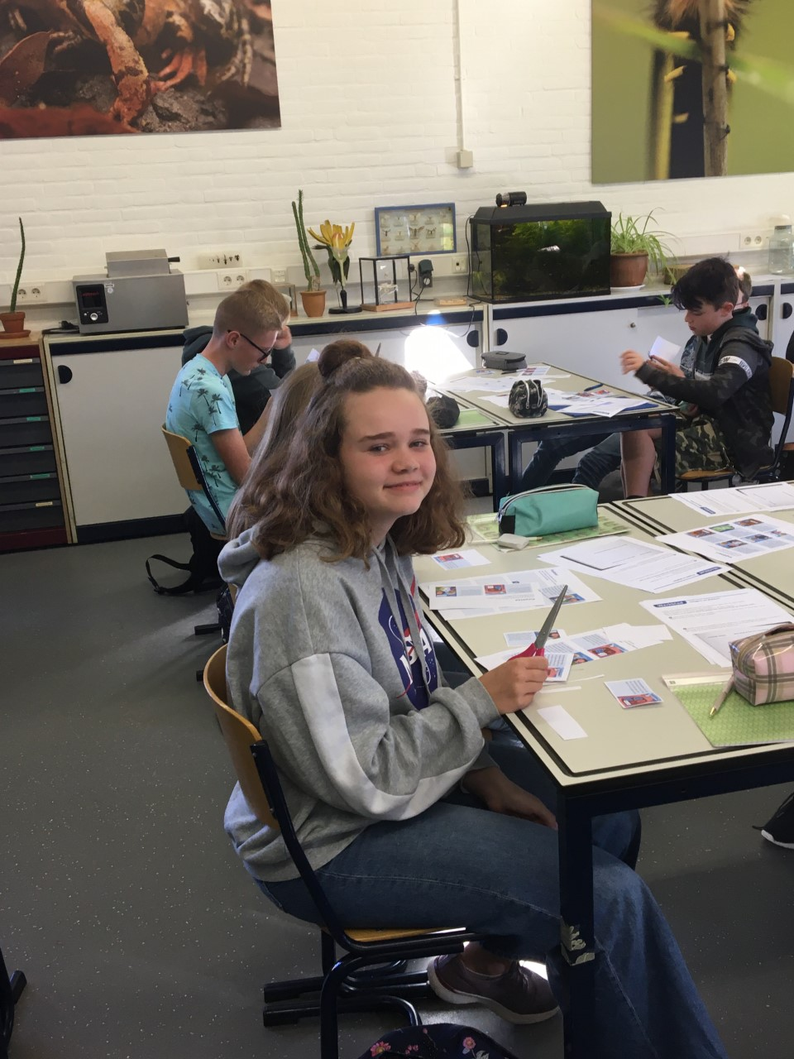
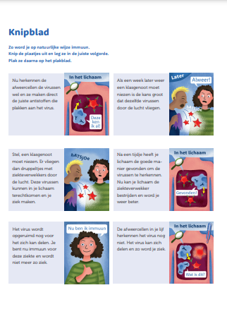
Werkblad knippen en plakken

Slide 19
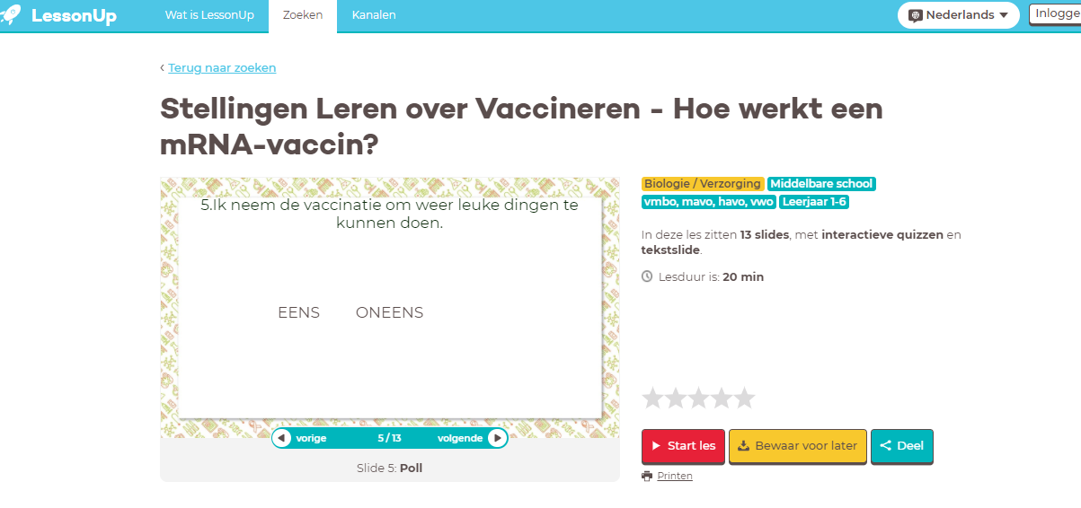
Stellingen: Powerpoint of LessonUp

Slide 20
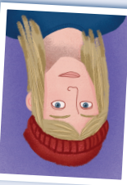
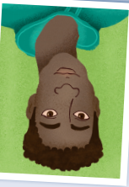
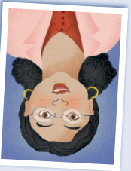
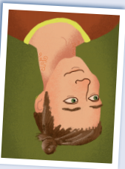
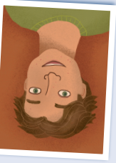
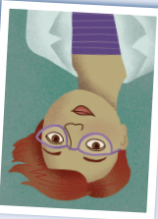
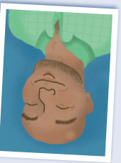
Het rollenspel.

Slide 21
Doel van het Rollenspel
Je informeren over hoe het mRNA-vaccin werkt en de ziekte Covid-19 om een weloverwogen besluit te kunnen nemen over het al dan niet laten vaccineren.

Slide 22
Bijwerkingen
Leerlingen zijn actief aan het werk en raken in gesprek over dit onderwerp.
Ze wisselen ervaringen uit.

Slide 23
Rollenspel
Docent
-duidelijke instructie écht nodig
-actieve rol van een spelleider (het tweede deel!)
-afronden van het spel
Leerlingen
- De hele klas doet mee
- De klas is opgedeeld in groepjes
- Elke groep krijgt een rol
- Telefoon/ Ipad/Laptop nodig
- In groepjes voorbereiden en met de hele klas spelen

Slide 24
Zelf aan de slag met het Rollenspel
15 minuten voorbereiden in groepjes
20 minuten spelen met de hele klas
Sam, Luca en Jesse stellen hun vragen aan de experts!
Vragen
beantwoorden
Vragen bedenken

Slide 25
Nabespreking rollenspel
Konden de experts alle vragen beantwoorden?
Werden alle vragen gesteld?

Slide 26
Op school en in de klas: biologieles in 2021
‘Ik begrijp nu veel beter hoe het vaccin werkt.’
‘Ik wil hem graag hebben, maar het mag niet van mij vader’
‘Ik ben hem toch gaan halen, mijn moeder wilde het niet’
‘Ik geloof niet in vaccins’
‘Ik wou dat ik deze lessen voor de pandemie had kunnen geven’

Slide 27
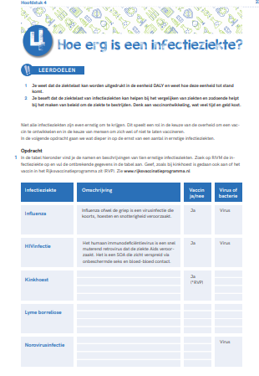
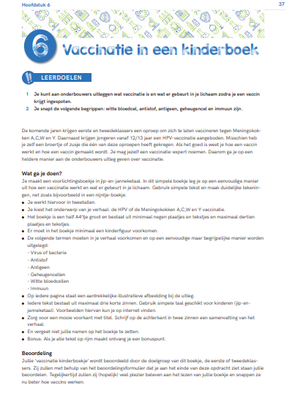
Bovenbouw leren over vaccineren: tip voor 6 vwo

Slide 28
Zelf deze lessen gegeven: opmerkingen en/of ideeën ?
Altijd welkom! malmberg@nibi.nl

